Slide 1
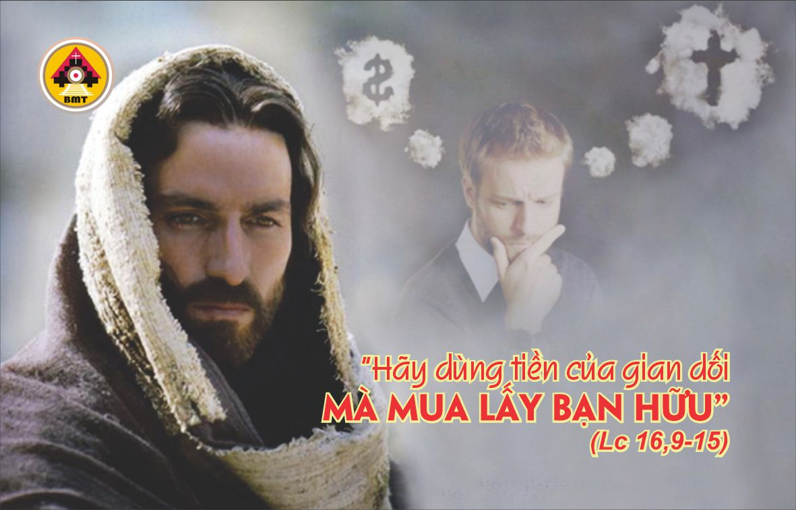

THỨ BẢY TUẦN XXXI THƯỜNG NIÊN A

Slide 2
Ca Nhập Lễ
Lạy Chúa, là Thiên Chúa chúng tôi, xin đừng bỏ rơi tôi, và xin đừng lìa xa tôi. Lạy Chúa là quyền lực phần rỗi tôi, xin phù giúp tôi.

Slide 3

Bài Đọc 1: Pl 4, 10-19
“Tôi có thể làm được mọi sự trong Ðấng ban sức mạnh cho tôi”.
Trích thư Thánh Phaolô Tông đồ gửi tín hữu Philipphê

Slide 4
Đáp Ca
Tv 111, 1-2. 5-6. 8a và 9
Đáp: Phúc đức thay người tôn sợ Chúa (c. 1a).

Slide 5
Alleluia: Ep 1, 17-18
Alleluia-alleluia: – Xin Chúa Cha của Ðức Giêsu Kitô, Chúa chúng ta, cho mắt tâm hồn chúng ta được sáng suốt, để chúng ta biết thế nào là trông cậy vào ơn Người kêu gọi chúng ta. – Alleluia.

Slide 6
Phúc Âm: Lc 16, 9-15

Slide 7


Slide 8

DÂNG LỄ

Slide 9
CA HIỆP LỄ
Lạy Chúa, xin chỉ cho tôi biết đường lối trường sinh, và xin cho tôi no đầy hoan hỉ trước thiên nhan.

Slide 10
THỨ BẢY TUẦN XXXI THƯỜNG NIÊN A

